Slide 1
GRID IMPLÍCITO Y EXPLÍCITO
COLUMNAS Y FILAS DEFINIDAS POR NOSOTROS O POR EL NAVEGADOR
SERGIO SÁNCHEZ CARRASCO

Slide 2
INDICE DE CONTENIDOS
GRID IMPLÍCITO VS GRID EXPLÍCITO
EJEMPLO GRID IMPLÍCITO
MANEJO DEL GRID IMPLÍCITO
CAMBIO DE EJES CON GRID AUTO-FLOW

Slide 3
GRID IMPLÍCITO VS GRID EXPLÍCITO.
En CSS Grid, el concepto de grid implícito y grid explícito es clave para entender cómo se distribuyen los elementos dentro de la cuadrícula.
Grid-explícito: Son las filas y columnas que nosotros como desarrolladores definimos directamente usando propiedades como grid-template-columns/rows. Aquí decidimos cuantas filas y columnas tendrá nuestra cuadrícula y cómo se organizarán los elementos en ellas.
Grid-implícito: Son las filas y columnas que el navegador crea automáticamente cuando el número de elementos no encaja en la cuadrícula que definiste. Esto ocurre cuando tenemos más elementos de los que caben en las filas o columnas que hemos especificado.

Slide 4
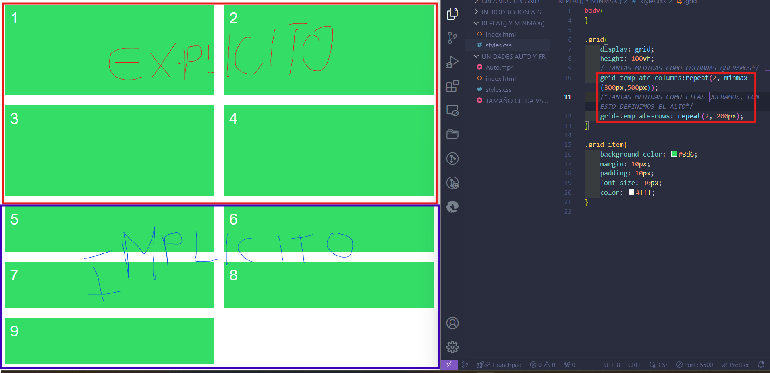

Slide 5
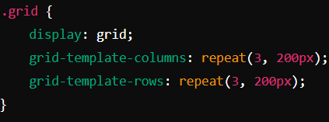
2. EJEMPLO DE GRID IMPLÍCITO
Imagina que definimos una cuadrícula de 3x3, es decir, 3 filas y 3 columnas, pero luego añadimos 12 elementos. Los primeros 9 elementos se colocarán en las celdas de la cuadrícula explícita, pero los 3 elementos restantes se colocarán en filas adiccionales que el navegador crea automáticamente. Estas filas adicionales son parte del grid implícito.
Si tiene más de 9 elementos, el navegador creará nuevas filas para acomodar a los elementos adicionales.

Slide 6
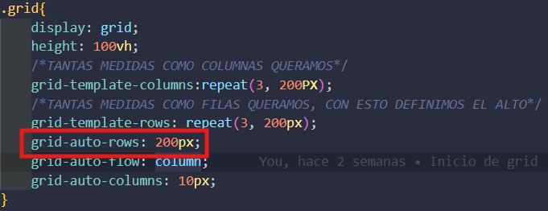
3. MANEJO DEL GRID IMPLÍCITO
Podemos controlar el tamaño de estas filas y columnas implícitas usando las propiedades grid-auto-rows y grid-auto-columns.
  Grid-auto-rows: Define la altura de las filas implícitas
  Grid-auto-columns: Define el ancho de las columnas implícitas.
Por ejemplo, darle altura de 200px a las filas implícitas:

Slide 7
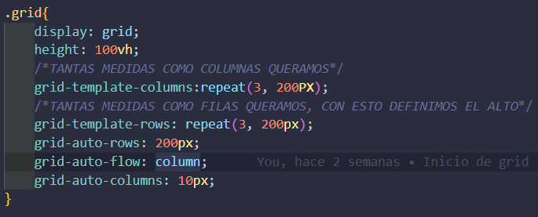
4. CAMBIO DE EJES CON GRID AUTO-FLOW
Por defecto, el grid-implícito añade nuevas filas para acomodar los elementos extra, pero podemos cambiar esto y hacer que el navegador añada nuevas columnas en lugar de filas. Para ello, se utiliza la propiedad grid-auto-Flow.
  Grid-auto-Flow: columna; Añade columnas en lugar de filas cuando se necesitan celdas adicionales.
  Grid-auto-Flow: dense; Intenta rellenar los huecos en la cuadricula con elementos adicionales.

